Slide 1
第一单元 小数除法
第9课时 除得尽吗

Slide 2
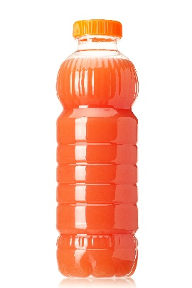
一瓶饮料（600ml）平均分给三个小朋友，每人能分得多少毫升？
600÷3=
200（ml）
如果这瓶饮料只有500毫升呢？
500÷3=
166（ml）······2（ml）
剩下的2ml平均分给三个人，每个人得多少呢？

Slide 3
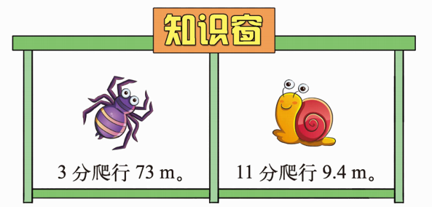
你知道谁爬得更快些吗？
我们来算一算蜘蛛和蜗牛平均每分钟爬行的距离，谁爬得多，谁就快些。

Slide 4
蜘蛛和蜗牛平均每分爬行多少米？
蜘蛛：73÷3
蜗牛：9.4÷11

Slide 5
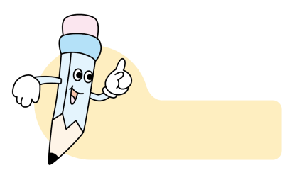

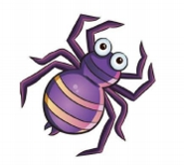
73÷3＝
24.333···（米/分）
算一算
2
4
3
3
3
3
73
还需要继续算下去吗？
6
3
1
除不尽啊，怎么办呢？
添0继续除
12
1
0
9
答：蜘蛛平均每分爬行24.333···米。
1
0
不需要，因为继续算会不断重复商3。
9
0
1
9
1

Slide 6
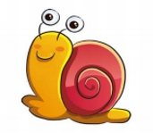
算一算
9.4÷11＝
0.85454··· （米/分）
0
4
4
8
5
5
11
9.4
8
8
6
0
55
答：蜗牛平均每分爬行0.85454···米。
0
5
44
6
0
55
5
0
44
6

Slide 7
计算中你发现了什么？
0
8
5
4
5
2
4
4
3
3
3
73÷3 商的小数部分怎么总是“3”？
商的小数部分“5”和“4”重复出现
3
73
11
9.4
6
8
8
1
3
6
0
12
55
1
0
5
0
9.4÷11 的余数“6”和“5”总是交替出现。
9
44
1
0
6
0
9
55
1
0
5
0
9
44
余数1重复出现
1
6

Slide 8
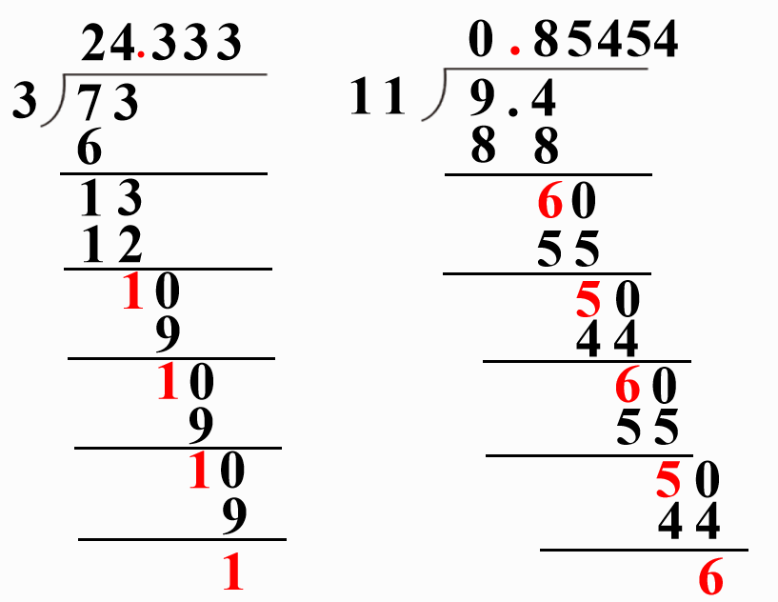
一个数的小数部分，从某一位起，一个数字或者几个数字依次不断重复出现，这样的小数叫作循环小数。

Slide 9

认一认。
像 24.333…，0.85454… 等都是循环小数。
根据需要，我们可以用“四舍五入”法对循环小数取近似值。
如0.85454… 保留两位小数就是： 0.85454…≈0.85。
☆
☆

Slide 10
计算下面各题，并说一说哪几题的商是循环小数。
1÷2
= 0.5
1÷3
循环小数
≈ 0.333···
= 0.2
1÷5
1÷7
≈ 0.142857142857···

Slide 11
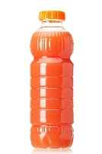
1
6
6
现在你能算一算，一瓶500ml的饮料，平均分给三个小朋友，每人能分得多少毫升吗？
6
6
6
3
500
3
2
0
18
2
0
18
2
500÷3=
166.666······（ml）
0
18
2
0
这是一个循环小数
18
2
0
18
2

Slide 12
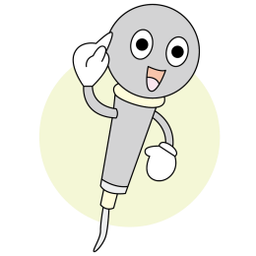
想一想
有限小数
纯循环小数
小数
无限循环小数
按小数部分
无限小数
混循环小数
无限不循环小数
纯小数
小数
按整数部分
带小数

Slide 13
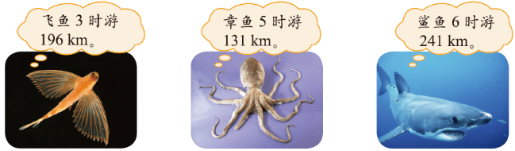

飞鱼3时游196km。
章鱼5时游
131km。
鲨鱼6时游
241km。
1.
算一算，它们的速度分别是每时多少千米？哪些是循环小数？（结果保留两位小数）
飞鱼：196÷3＝65.33…≈ 65.33（千米）
章鱼：131÷5＝26.20（千米）
鲨鱼：241÷6＝40.166…≈ 40.17（千米）
选自教材第16页练一练第1题

Slide 14
2.下面哪些数是循环小数？
√
√
0.666…
0.999
1.48383…
4.2525
0.1875875…
0.142857
√
0.333…
0.30303
0.111…
√
√
选自教材第16页练一练第2题

Slide 15
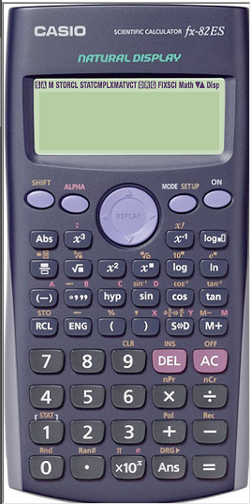
3.计算下面各题，并说一说哪几题的商是循环小数？
3÷8
4÷3
10÷7
2÷4
＝0.5
＝0.375
＝1.333…
＝1.428571428571…
√
√
14.2÷11
0.4÷9
1÷9
5÷6
＝1.29090…
＝0.0444…
＝0.111…
＝0.833…
√
√
√
√
选自教材第16页练一练第3题

Slide 16
4.
猎豹是动物中的短跑冠军，速度可以达到100千米/时。照这样的速度，它平均每分能奔跑多少千米？（结果保留两位小数）
100÷60＝1.666…≈1.67（千米）
答：它平均每分能奔跑1.67千米。
选自教材第16页练一练第4题

Slide 17
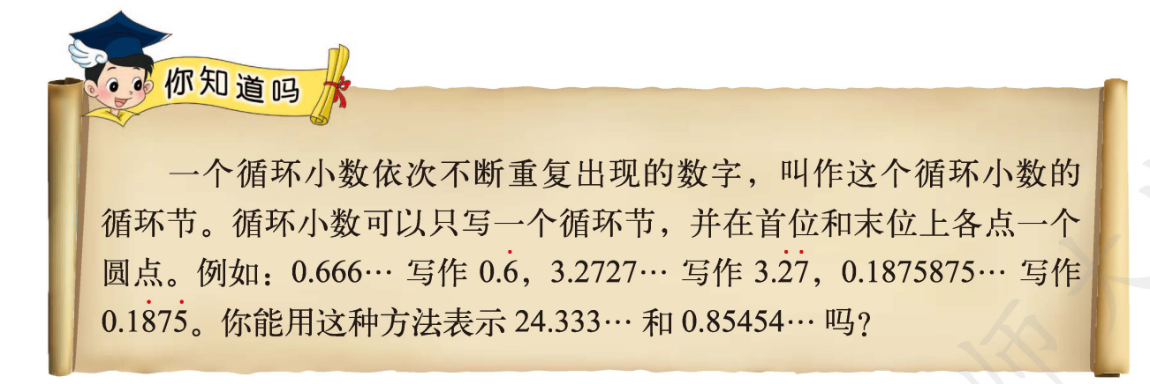

Slide 18
1.写出下面各循环小数的近似值(保留三位小数)。
0.3333…≈( )
0.333
13.67373…≈ ( )
13.674
8.534534…≈( )
8.535
4.888…≈( )
4.889

Slide 19
2. 填一填。
4.385385385…,它的循环节是( )，用简便方法表示是( )，将它保留三位小数是( )。
385
·
·
4.385
4.385
一个循环小数的小数部分，依次不断重复出现的数字，就是这个循环小数的循环节。
写循环小数时，可以只写第一个循环节，并在这个循环节的首位和末位数字上面各记一个圆点。如0.18751875……写作0.1875。
· ·

Slide 20
3÷7的商的小数点后面第2019位上的数字是几?
3÷7=0.428571428571…
2019÷6=336……3
答：第2019位上的数字是8。
Notes:
蓝

Slide 21
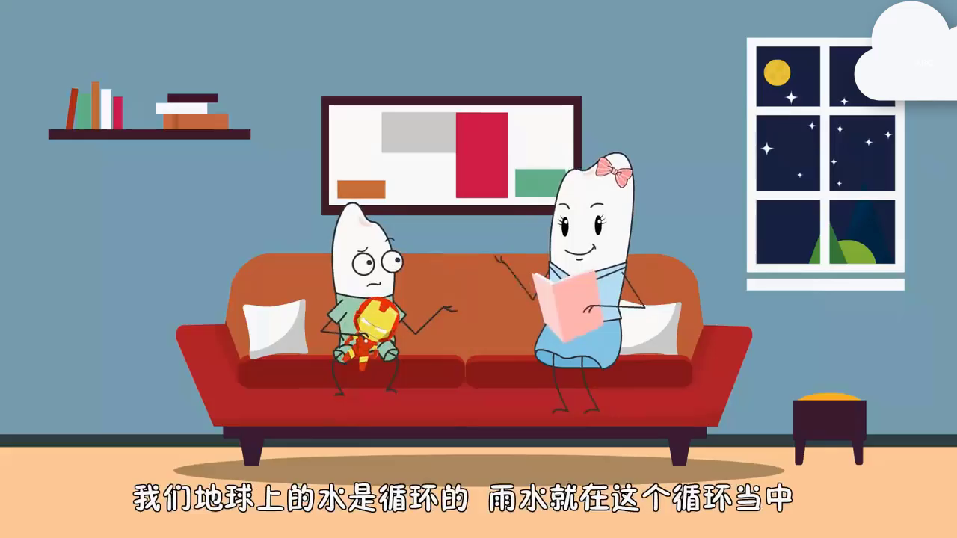
为什么天上的雨总是下不完呢 ？

Slide 22

这节课有什么收获呢？
一个数的小数部分，从某一位起，一个数字或者几个数字依次不断重复出现，这样的小数叫作循环小数。
根据需要，我们可以用“四舍五入”法对循环小数取近似值。

Slide 23
1.从教材课后习题中选取；
2.从课时练中选取。

Slide 24
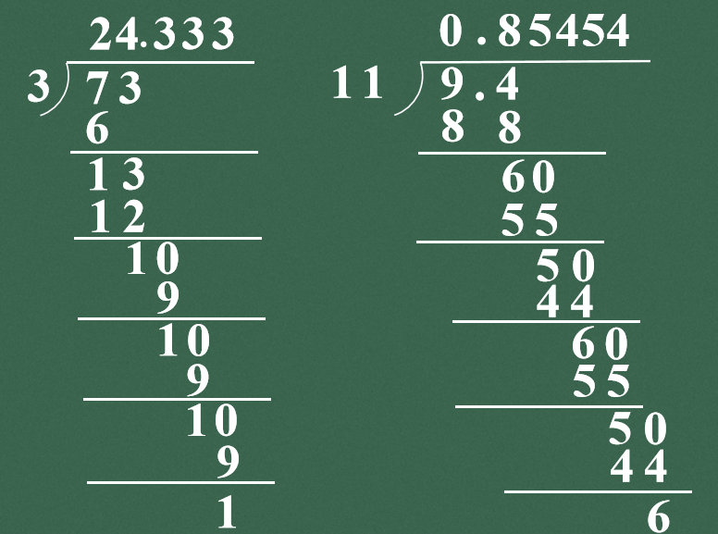
除得尽吗
73÷3＝24.333···（米/分）
9.4÷11＝0.85454···（米/分）
像 24.333…，0.85454… 等都是循环小数。
0.85454… 保留两位小数就是： 0.85454…≈0.85。
答：蜘蛛平均每分爬行24.333···米，蜗牛平均每分爬行0.85454···米。

